Slide 1
Pokusi u kemiji
Pano

Slide 2
Dokazivanje kiselina, lužina i soli indikatorima

Slide 3
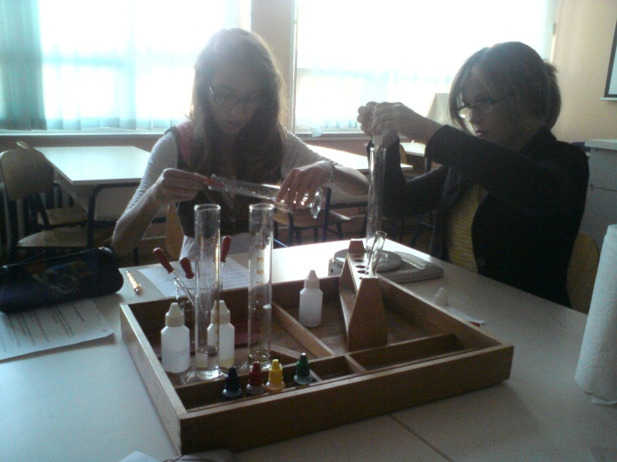
Određivanje gustoće tvari

Slide 4
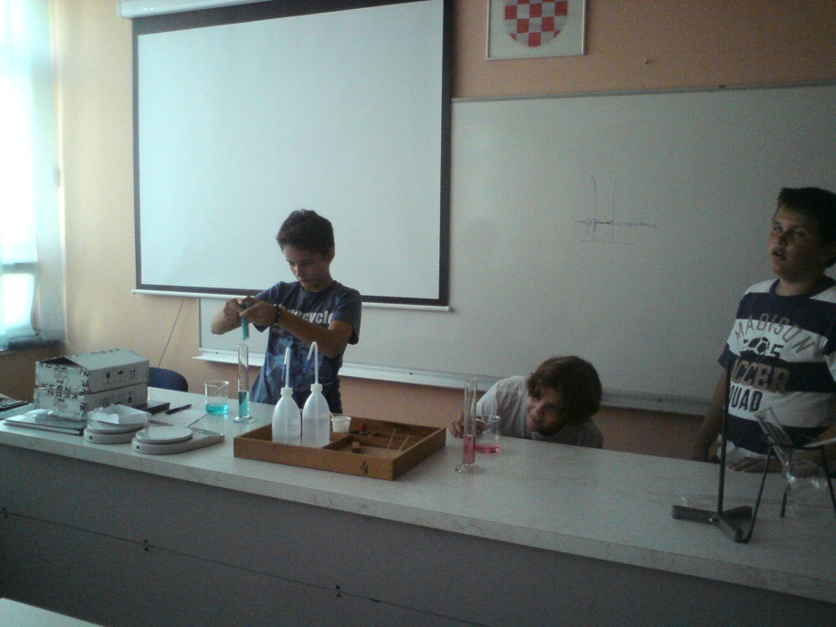
Odmjeravanje volumena tekućina

Slide 5
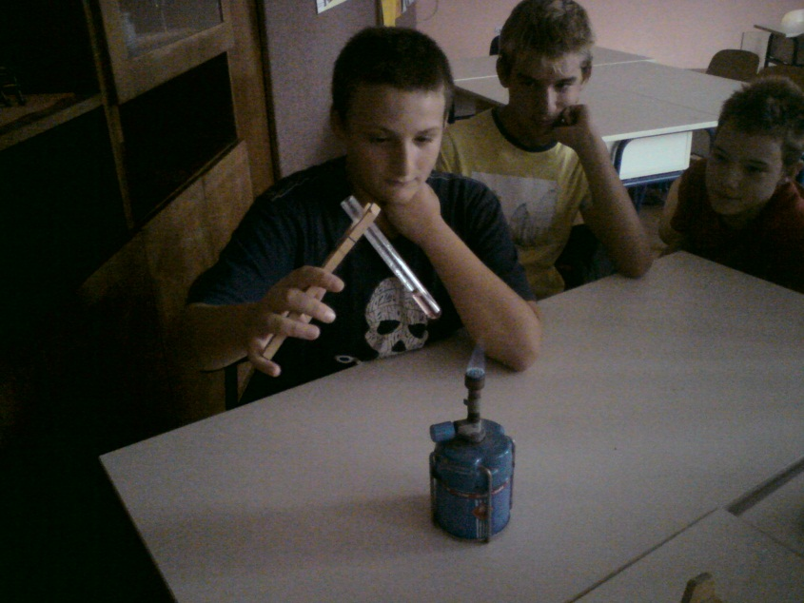
Zagrijavanje tekućina

Slide 6
Dokazivanje ugljikova dioksida u izdahnutom zraku pomoću vapnene vode

Slide 7
Ispitivanje tvrdoće tvari

Slide 8
Prelijevanje tekućina pomoću staklenog štapića

Slide 9
Pravilno vaganje tvari

Slide 10
Ispitivanje vodljivosti topline

Slide 11
Filtracija vapnenog mlijeka i dokazivanje kalcijeve lužine

Slide 12
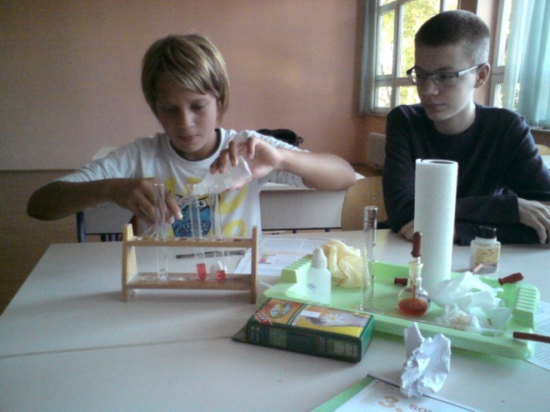
Mogu li kiseline i lužine biti u istoj epruveti? Difuzija

Slide 13
Dobivanje soli od metala (cink i magnezij) i kloridne kiseline

Slide 14
Osmoza

Slide 15
Gorenje magnezija

